Slide 1
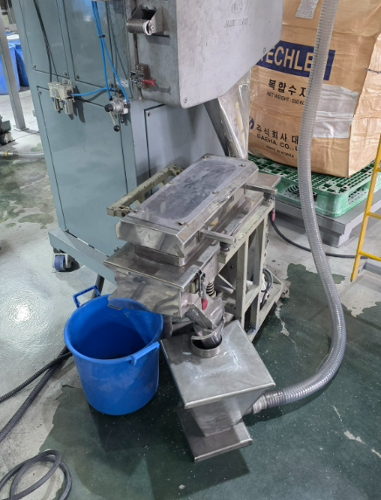
[ 보전(기계/설비) 연구 #7호기 바이브레이터 구매 – 4월 21일 ]
번호 | 내 용 | 세부내용 | 최종금액 | 비 고
1 | 연구 #7호기용 바이브레이터 구매 | ■ 사유 - 연구 #7호기 생산 샘플에 대한 미컷팅, 롱 펠렛, 실타래 등의 혼입 클레임 접수 - 원인은 펠렛타이져 컷팅 후 바이브레이터 선별 스크린이 없음 - 연구 #6호기 예비 바이브레이터 설치완료 - 견적서(SM 플라텍/ 450만원) - 첨부1. 연구 #6호기 설치 사진 | 3,900,000
▶ 첨부1. 여구 #6호기 설치 사진

Slide 2
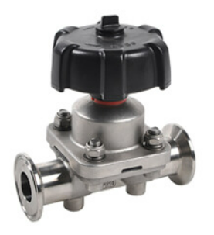
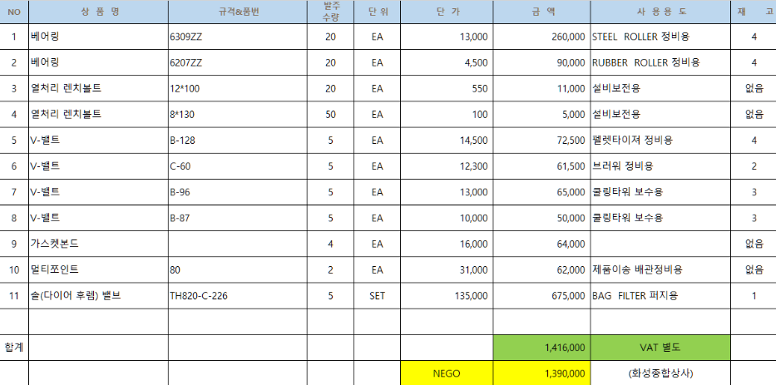
[ 보전 소모성 자재구매(화성종합상사) – 4월 20일 ]
번호 | 내 용 | 세부내용 | 최종금액 | 사 진
1 | 설비 보수용 소모성 자재구매(보전) | ■ 사유 - 설비 유지보수를 위한 소모성 자재 구매 - 솔레노이드(다이어 프램) 밸브외 10건 - 공급처 화성종합(견적가 1,416,000원) | 1,390,000
▶ 구매내역

